Slide 1
單元 00 雲端 vs 地端
同一篇論文，兩種 AI 用法
ChatGPT 網頁 → 編輯器裡的 Claude Code → 換 Gemini 檢核
Notes:
這個單元是工作坊的開場。同一篇論文、同樣三個問題，分別交給雲端的 ChatGPT 網頁，和地端的 AI 編輯器，看看兩種做法差在哪裡。先看效果，後面的單元再一步步教大家怎麼做。

Slide 2
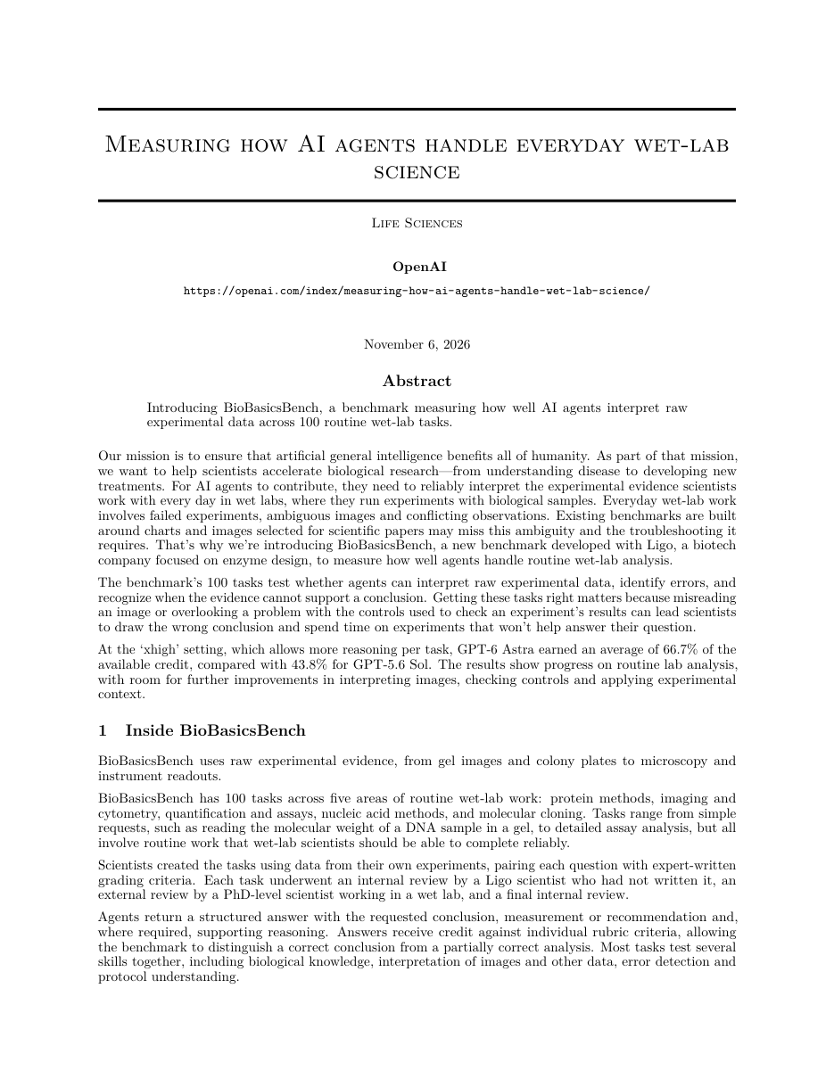
示範用的論文：AI 能不能讀懂濕實驗室資料？
measuring-how-ai-agents-….pdf
BioBasicsBench：100 道日常濕實驗題
OpenAI × 生技公司 Ligo（2026 年 11 月 6 日）
題目來自科學家自己的實驗資料：膠片、墨點、顯微鏡影像、儀器匯出檔
五個領域（題數）
蛋白質方法 25 題
影像與流式細胞術 23 題
定量與檢測 19 題
核酸方法 17 題
分子選殖 16 題
Notes:
示範用的是 OpenAI 在 2026 年 11 月 6 日發表的〈Measuring how AI agents handle everyday wet-lab science〉，我們把它排成論文格式的 PDF。OpenAI 和生技公司 Ligo 合作建立 BioBasicsBench，用 100 道日常濕實驗室題目考 AI Agent。題目來自科學家自己的實驗資料，例如膠片、墨點、顯微鏡影像和儀器匯出檔，分成五個領域。

Slide 3
同樣三個問題，雲端、地端都問
Prompt ① 概念
這篇論文標題寫的『wet-lab science（濕式實驗室科學）』是什麼意思？AI 為什麼要去處理實驗室的事？
Prompt ② 整理成表格
裡面說考了 AI 100 道實驗室題目，都是考些什麼？是考選擇題還是看圖題？請做成簡單的表格給我看。
Prompt ③ 實際應用
我是一個剛進生物實驗室的研究生，我應該怎麼安全地用 AI 幫我檢查實驗數據，才不會被它誤導？
Notes:
雲端和地端都問一樣的三個問題。第一題問 wet-lab science 是什麼、AI 為什麼要處理實驗室的事；第二題問 100 道題目考什麼，請它做成表格；第三題從剛進實驗室的研究生角度，問怎麼安全地用 AI 檢查實驗數據。

Slide 4
另外三句：存成 Word、換 Gemini 檢核
Prompt ④ 存成 Word 報告
幫我整理上述的討論問題與回覆內容, 存成一份word 報告 report.docx
雲端示範時實際輸入：幫我這結果存成一份word 報告
Prompt ⑤ 交給 Gemini 檢核
report.docx是 ai agent 根據 measuring-how-ai-agents-handle-wet-lab-science.pdf 的問題與回覆內容, 請確認是否正確
Prompt ⑥ 修改另存
根據您的建議進行修改 另儲存為新檔名
Notes:
問完三個問題，再一句話請它存成 Word 報告。雲端示範時實際輸入的是比較短的「幫我這結果存成一份 word 報告」。地端檢核時，再換 Gemini 說兩句話：請它對照 PDF 確認報告是否正確，再請它照建議修改、另存新檔。

Slide 5
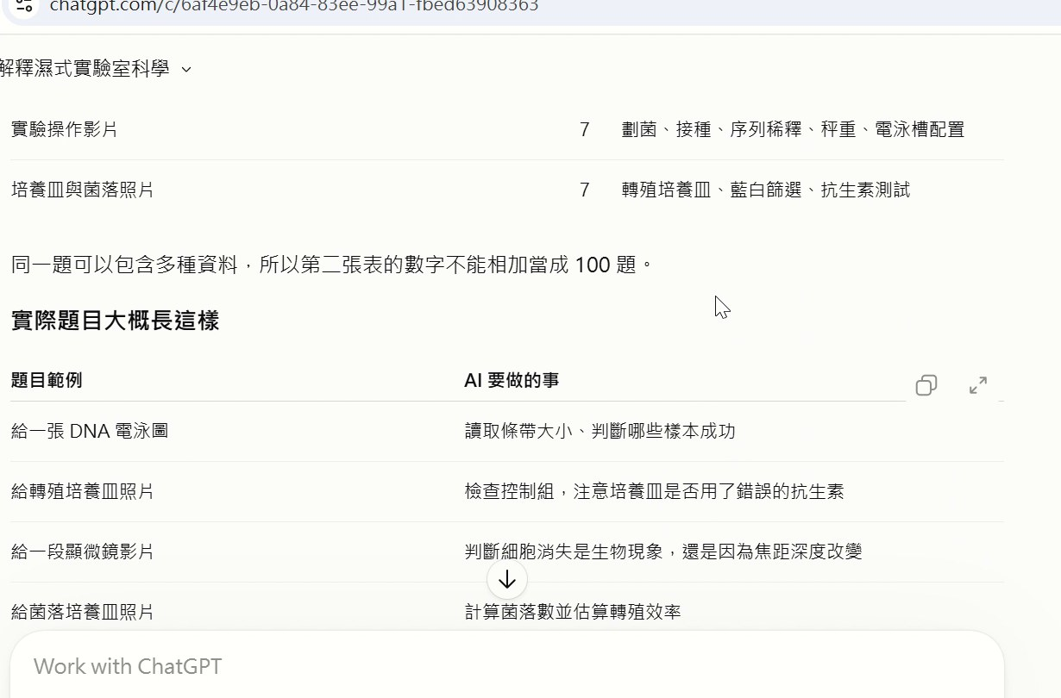
雲端做法：上傳 PDF，再一題一題問
ChatGPT 網頁 · 第二題的回答
1
上傳 PDF
從電腦選檔，傳到網頁
2
逐題提問
三個問題輪流問
3
附上出處
回答很完整，標出論文來源
Notes:
雲端做法：打開 ChatGPT 網頁，先把 PDF 上傳，再把三個問題一題一題問。回答很完整，畫面上是第二題的回答，還附上論文出處。

Slide 6
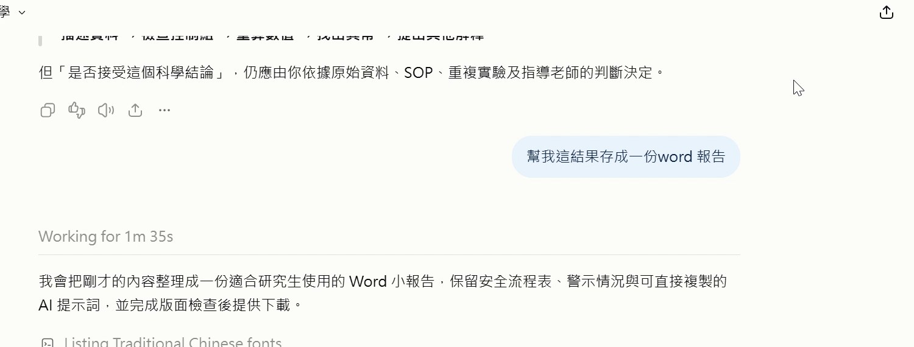
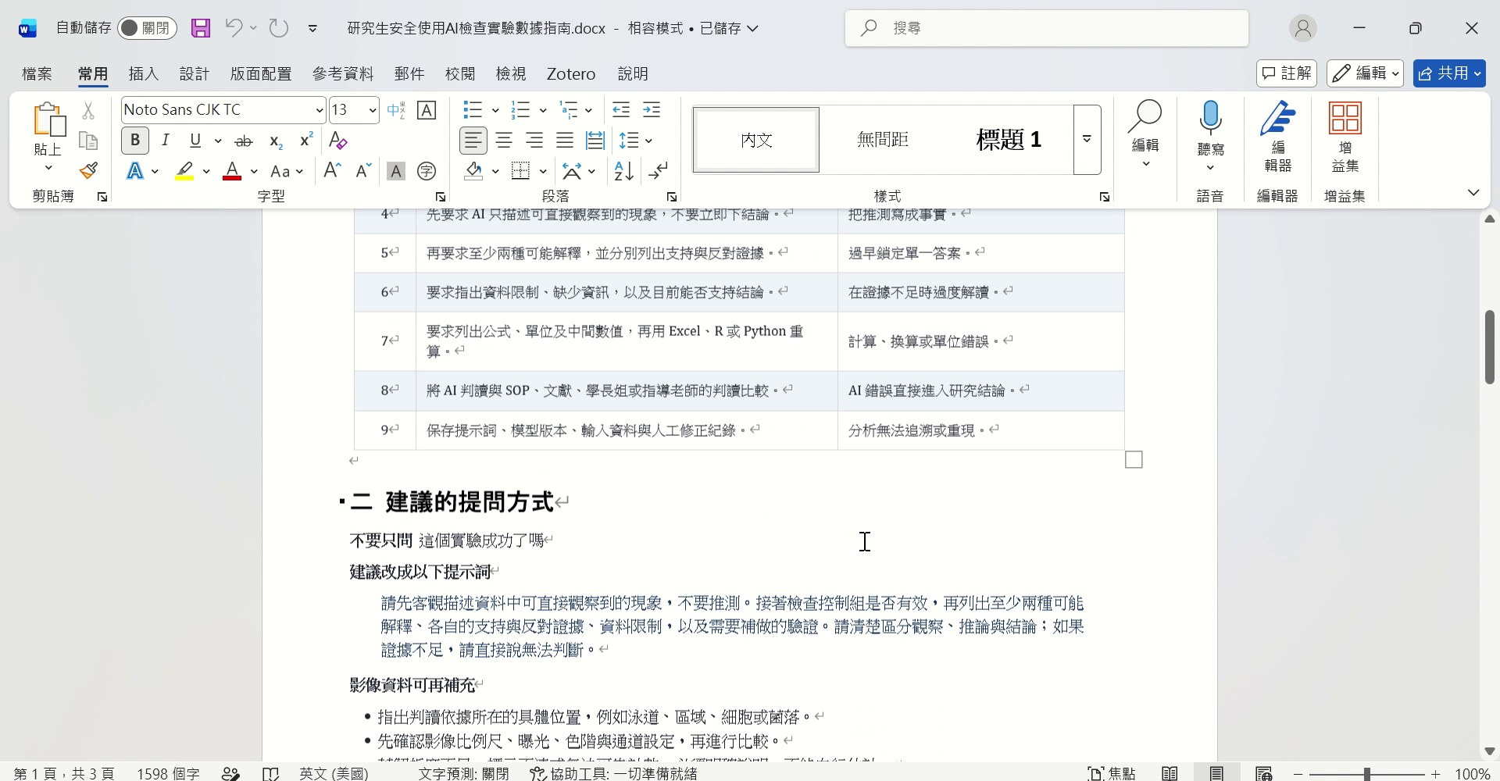
雲端做法：做成 Word，還要自己下載
「幫我這結果存成一份word 報告」→ Working for 1m 35s
下載後，自己用 Word 打開
要等，也要自己搬檔案
上傳 PDF → 等一分多鐘 → 自己下載 → 再用 Word 打開
Notes:
最後請 ChatGPT 做成 Word 報告。它跑了一分多鐘，畫面顯示 Working for 1m 35s；做好之後還要自己下載，再用 Word 打開。檔案和資料夾之間，都要靠人搬。

Slide 7
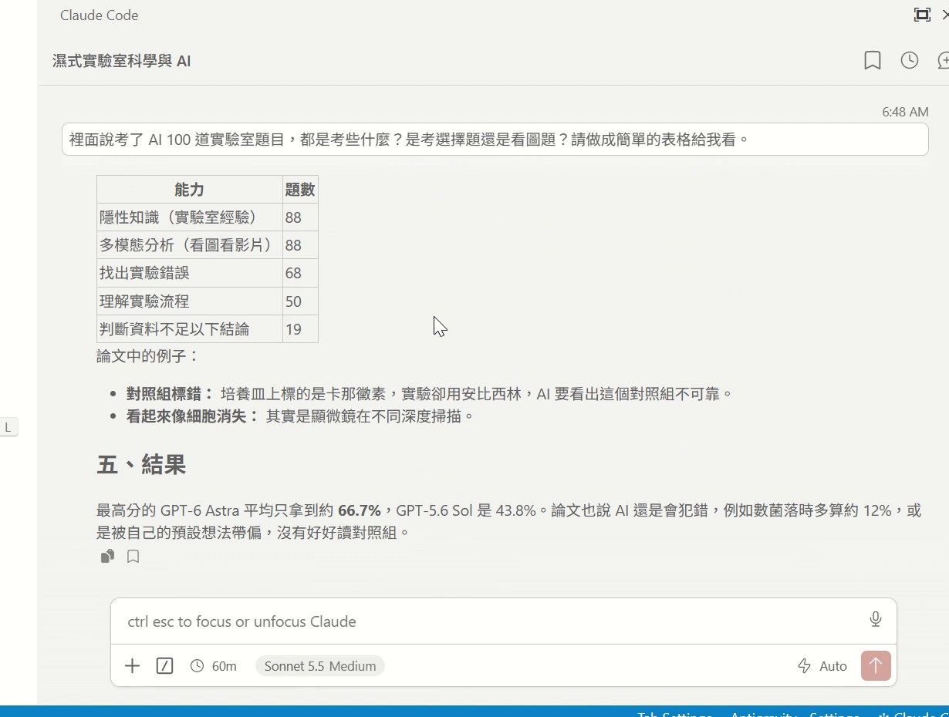
地端做法：論文就在自己的資料夾
Claude Code · 第二題整理成表格
1
論文在資料夾
不用上傳
2
自己找檔、讀檔
Claude Code 找到 PDF 再回答
3
整理成表格
第二題：100 道題目的表格
Notes:
地端做法：論文就放在自己電腦的資料夾。在編輯器 Antigravity 裡叫出 Claude Code，問同樣的三個問題。它會自己找到資料夾裡的 PDF，讀完再回答。像第二題，就把 100 道題目整理成表格。

Slide 8
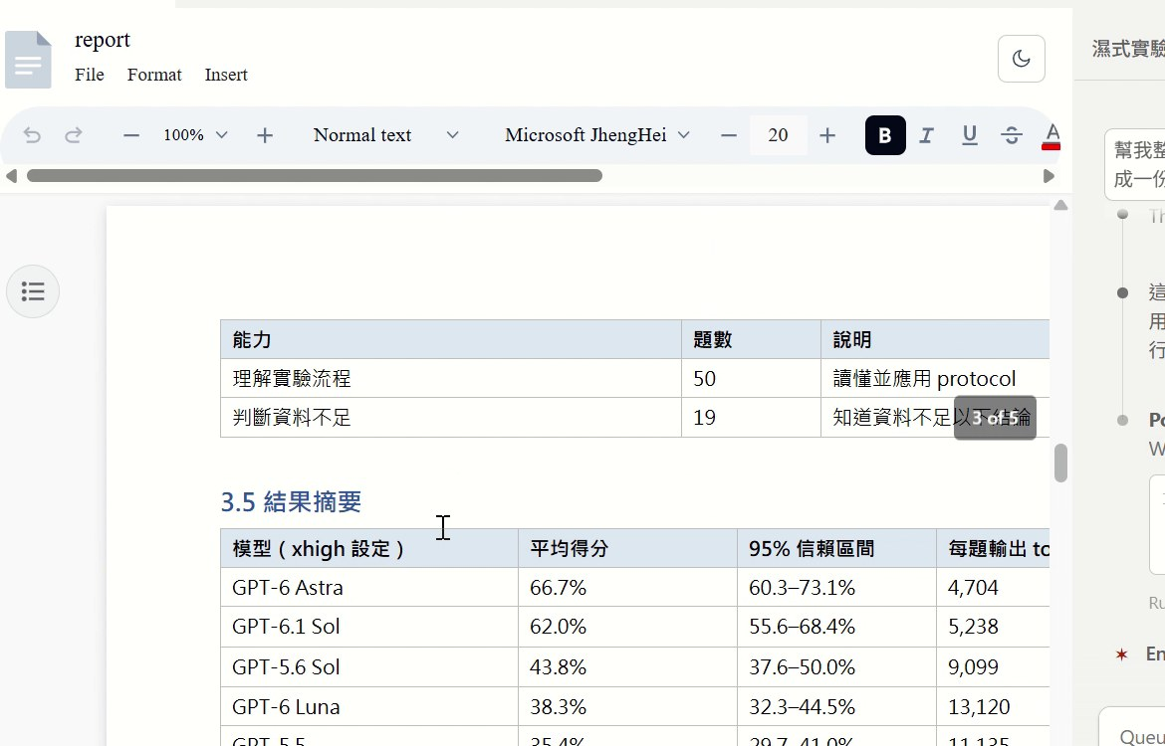
一句話，它自己寫程式做 Word
Prompt ④
幫我整理上述的討論問題與回覆內容, 存成一份word 報告 report.docx
report.docx 在編輯器裡打開
1 載入 docx skill
單元 03 會教
2 自己寫程式產生檔案
還轉成 PDF 檢查排版
3 report.docx 在同一個資料夾
不用下載、不用搬
Notes:
接著一句話：存成 Word 報告。Claude Code 載入 docx skill，自己寫程式產生檔案，還把它轉成 PDF 檢查排版。report.docx 就出現在同一個資料夾，直接在編輯器裡打開核對。docx skill 的安裝和用法在單元 03。

Slide 9
report.docx 的內容
AI 與濕式實驗室科學
論文閱讀與討論整理報告
一、報告說明
二、問題一：什麼是 wet-lab？AI 為什麼要處理實驗室的事？
三、問題二：論文考了 AI 哪 100 道題？
四、問題三：新手研究生如何安全地用 AI 檢查實驗數據？
五、總結
問題一
Wet lab vs Dry lab 對照表
AI 為什麼要處理實驗室的事
問題二
五大領域題數表：25 / 23 / 19 / 17 / 16
給 AI 看的資料類型：膠片與墨點、實驗流程與筆記、表格與儀器匯出檔…
Notes:
report.docx 的標題是「AI 與濕式實驗室科學：論文閱讀與討論整理報告」，依問題分節。問題一有 wet lab 和 dry lab 的對照表；問題二有 BioBasicsBench 五大領域的題數表，以及給 AI 看的資料類型；問題三是研究生安全使用 AI 檢查實驗數據的建議；最後是總結。

Slide 10
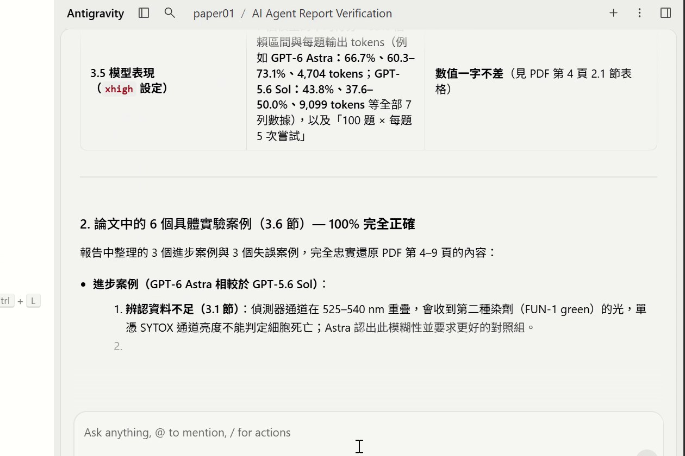
換另一個模型檢核：Gemini 逐項對照 PDF
Prompt ⑤
report.docx是 ai agent 根據 measuring-how-ai-agents-handle-wet-lab-science.pdf 的問題與回覆內容, 請確認是否正確
Gemini · 逐項對照 PDF 原文
對照 PDF：全部正確 ✓
基本資訊
各領域題數
成功與失誤案例
也指出：哪些段落不在論文裡
背景延伸，例如 self-driving lab 這類廣義說明
Notes:
再換 Gemini 檢核：在同一個編輯器裡換成 Gemini，請它對照 PDF 檢查 report.docx。它逐項對照原文：基本資訊、各領域題數、成功與失誤案例，全部正確。它也指出哪些段落是背景延伸、不在論文裡。Claude 寫、Gemini 審，用兩個模型互相檢核。

Slide 11
照建議修改，另存新檔
Prompt ⑥
根據您的建議進行修改 另儲存為新檔名
report.docx
2.2 AI 為什麼要處理實驗室的事
只有廣義背景說明（實驗室是瓶頸、self-driving lab…），沒有標出哪些不在論文裡
report_revised.docx
【論文指出的核心原因】
日常原始數據解讀與排錯
【廣義背景補充】
self-driving lab 等廣義說明
Notes:
最後一句：根據建議修改，另存新檔名。修改後，這些背景延伸的段落被標成背景補充，存成 report_revised.docx。以「AI 為什麼要處理實驗室的事」這一節為例，修改後分成【論文指出的核心原因】和【廣義背景補充】兩段，讀者分得出哪些是論文說的、哪些是 AI 補充的。

Slide 12
雲端 vs 地端
 | 雲端（ChatGPT 網頁） | 地端（編輯器 + AI Agent）
檔案 | 要上傳 PDF、下載報告 | AI 直接讀寫資料夾裡的檔案
產出 | 自己下載、再打開 | report.docx 就在同一個資料夾
檢核 | 同一個模型 | 換 Gemini 互相檢核
上手 | 打開網頁就能用 | 先裝編輯器與 skill（單元 01–03）
Notes:
比較一下：雲端是上傳、提問、下載，打開網頁就能用。地端是 AI 直接讀寫你資料夾裡的檔案，報告直接出現在同一個資料夾，還能換另一個模型互相檢核；代價是要先安裝編輯器和 skill，這就是單元 01 到 03 要做的事。

Slide 13
把 AI Agent 的大腦搬進你的筆電
讀論文
自己找到資料夾裡的 PDF
寫報告
report.docx 直接存進資料夾
互相檢核
Claude 寫、Gemini 審
成為和你一起做研究的夥伴
下一步：單元 01，從安裝 Antigravity 開始
Notes:
地端的做法，就像把 AI Agent 的大腦搬進你的筆電。它就在你的資料夾裡讀論文、寫報告、互相檢核，成為和你一起做研究的夥伴。想自己試一次，用編輯器開啟 00-ai-workshop-openai 資料夾，依序貼上提示詞即可。下一個單元從安裝 Antigravity 開始，一步步把這套地端的 AI 工作環境建起來。

